Slide 1
离散数学
Discrete Mathematics
Discrete Math. , Chen Chen

Slide 2
第十四章 图的基本概念
§11.1 图
§11.2 通路与回路
§11.3 图的矩阵表示
§11.4 图的运算
Discrete Math. , Chen Chen

Slide 3
11.1 图
无向图与有向图
顶点的度数
握手定理
图的同构
简单图
完全图
子图
补图
Discrete Math. , Chen Chen

Slide 4
无序对与多重集合
无序对: 2个元素构成的集合, 记作(a,b)
无序积: A&B={(x,y) | x∈A∧y∈B}
例如 A={a,b,c}, B={1,2}
A&B=B&A={(a,1), (b,1), (c,1), (a,2), (b,2), (c,2)}
A&A={(a,a), (a,b), (a,c), (b,b), (b,c), (c,c)}
B&B={(1,1), (1,2), (2,2)}
多重集合: 元素可以重复出现的集合
重复度: 元素在多重集合中出现的次数
例如 S={a,b,b,c,c,c}, a,b,c 的重复度依次为1,2,3
Discrete Math. , Chen Chen

Slide 5
无向图
定义11.1 无向图G=<V,E>为一个有序的二元组,其中
V≠∅称为顶点集, 其元素称为顶点或结点;
E是V&V的多重子集, 称为边集, 其元素称为无向边，简称边.
有时用V(G)和E(G)分别表示V和E.
定义11.2 有向图D=<V,E>, 其中
V≠∅称为顶点集, 其元素称为顶点或结点;
E是V×V的多重子集, 称为边集, 其元素称为有向边，简称边.
有时用V(D)和E(D)分别表示V和E .
图形表示：用小圆圈（或实心点）表示顶点，用顶点间的连线表示无向边，用有方向的连线表示有向边。
将图的集合定义转化成图形表示后，常用e_{k}表示无向边(v_{i},v_{j})(或有向边<v_{i},v_{j}>)，并称顶点或边用字母标定的图为标定图，否则称为非标定图 .
Discrete Math. , Chen Chen

Slide 6
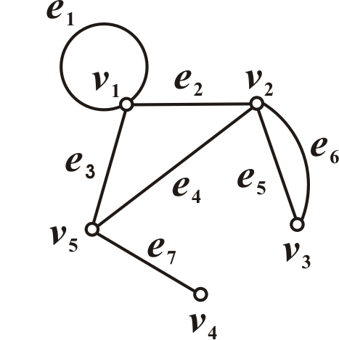
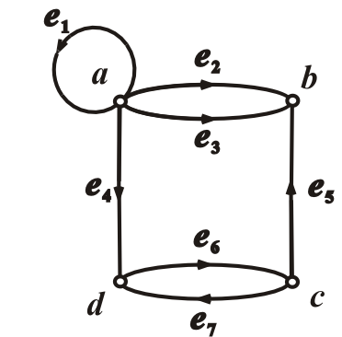
有向图
例11.1(1) G=<V,E>如图所示,
其中 V={v₁, v₂, …,v₅}
E={(v₁,v₁), (v₁,v₂), (v₂,v₃), (v₂,v₃),
(v₂,v₅), (v₁,v₅), (v₄,v₅)}.
例11.1(2) D=<V,E>如右下图所示,
其中 V={a, b, c, d} ,
E={<a, a>, <a, b>, <a, b>, <a, d>,
<d, c>, <c, d>, <c, b>} .
用|V(G)|,|E(G)|分别表示G的顶点数和边数.
有限图: |V(G)|,|E(G)|均为有限数的图.
n 阶图: n个顶点的图.
零图: E=∅的图.
平凡图: 1 阶零图.
Discrete Math. , Chen Chen

Slide 7
顶点和边的关联与相邻
设无向图G=<V,E>, e_{k}=(v_{i},v_{j})∈E, 称v_{i}, v_{j}为e_{k}的端点, e_{k}与v_{i} ( v_{j})关联.
若v_{i} = v_{j}, 则称e_{k}为环.
无边关联的顶点称作孤立点.
若v_{i} ≠ v_{j}, 则称e_{k}与v_{i} ( v_{j})的关联次数为1;
若v_{i} = v_{j}, 则称e_{k}与v_{i} 的关联次数为2;
若v_{i}不是边e的端点, 则称e与v_{i} 的关联次数为0.
设v_{i},v_{j}∈V, e_{k},e_{l}∈E, 若(v_{i},v_{j})∈E, 则称v_{i},v_{j}相邻;
若e_{k},e_{l}有一个公共端点, 则称e_{k},e_{l}相邻.
对有向图有类似定义.
设e_{k}=⟨v_{i},v_{j}⟩是有向图的一条边, 又称v_{i}是e_{k}的始点, v_{j}是e_{k}的终点, v_{i}邻接到v_{j}, v_{j}邻接于v_{i}
Discrete Math. , Chen Chen

Slide 8
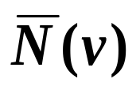
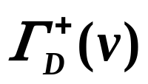
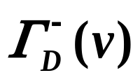
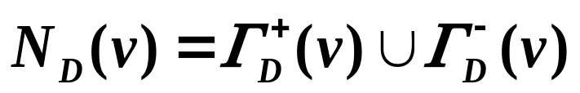
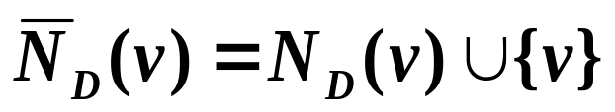
邻域和关联集
设无向图G, v∈V(G)
v的邻域 N(v)={u|u∈V(G)∧(u,v)∈E(G)∧u≠v}
v的闭邻域
= N(v)∪{v}
v的关联集 I(v)={e|e∈E(G)∧e与v关联}
设有向图D, v∈V(D)
v的后继元集
={u|u∈V(D)∧<v,u>∈E(G)∧u≠v}
v的先驱元集
={u|u∈V(D)∧<u,v>∈E(G)∧u≠v}
v的邻域
v的闭邻域
Discrete Math. , Chen Chen

Slide 9
简单图
定义11.3 在无向图中, 关联同一对顶点的2条或2条以上的边, 称为平行边, 平行边的条数称为重数.
在有向图中, 具有相同始点和终点的2条或2条以上的边称为有向平行边, 简称平行边, 平行边的条数称为重数.
含平行边的图称为多重图
既无平行边也无环的图称为简单图
例11.1(续)
Discrete Math. , Chen Chen

Slide 10
顶点的度数
定义11.4(1)设G=<V,E>为无向图, v∈V,
v的度数(度) d(v): v作为边的端点次数之和
悬挂顶点: 度数为1的顶点
悬挂边: 与悬挂顶点关联的边
G的最大度Δ(G)=max{d(v)| v∈V}
G的最小度δ(G)=min{d(v)| v∈V}
例如 右图
d(v₅)=3, d(v₂)=4, d(v₁)=4,
Δ(G)=4, δ(G)=1,
v₄是悬挂顶点, e₇是悬挂边, e₁是环
Discrete Math. , Chen Chen

Slide 11
顶点的度数(续)
定义11.4(2)设D=<V,E>为有向图, v∈V,
v的出度d⁺(v): v作为边的始点次数之和
v的入度d⁻(v): v作为边的终点次数之和
v的度数(度) d(v): v作为边的端点次数之和
d(v)= d⁺(v)+ d⁻(v)
D的最大出度Δ⁺(D), 最小出度δ⁺(D)
最大入度Δ⁻(D), 最小入度δ⁻(D)
最大度Δ(D), 最小度δ(D)
例如右图
d⁺(a)=4, d⁻(a)=1, d(a)=5,
d⁺(b)=0, d⁻(b)=3, d(b)=3,
Δ⁺=4, δ⁺=0, Δ⁻=3, δ⁻=1, Δ=5, δ=3
Discrete Math. , Chen Chen

Slide 12
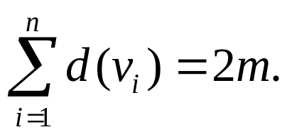
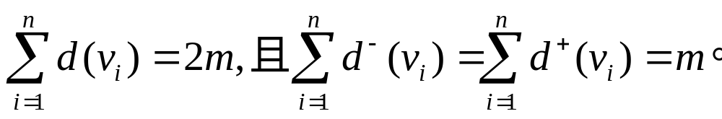
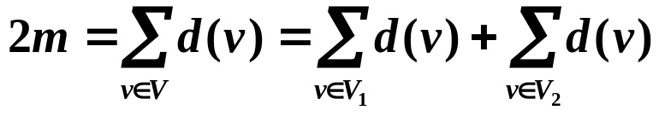
握手定理
定理11.1设G=<V,E>为任意无向图, V={v₁,v₂,…,v_{n}}, |E|=m, 则
证 图中每条边(包括环)均有两个端点, 在计算各顶点度数之和时,
每条边均提供2度, m条边共提供2m度.
定理11.2设D=<V,E>为任意有向图, V={v₁,v₂,…,v_{n}}, |E|=m, 则
推论 任何图(无向图和有向图)都有偶数个奇度顶点.
证 设G=<V,E>为任意图，令
V₁={v | v∈V∧d(v)为奇数}, V₂={v | v∈V∧d(v)为偶数}
则V₁∪V₂=V, V₁∩V₂=∅，由握手定理可知
Discrete Math. , Chen Chen

Slide 13
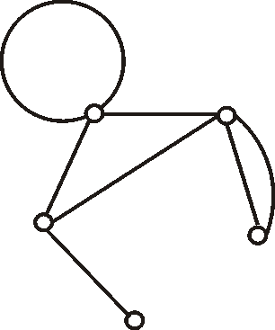
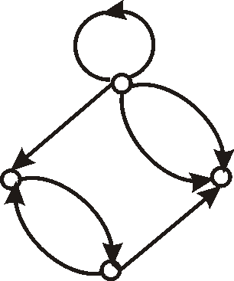
图的度数列
e₁
设无向图G的顶点集V={v₁, v₂, …, v_{n}}
G的度数列: d(v₁), d(v₂), …, d(v_{n})
如右图度数列:4,4,2,1,3
设有向图D的顶点集V={v₁, v₂, …, v_{n}}
D的度数列: d(v₁), d(v₂), …, d(v_{n})
D的出度列: d⁺(v₁), d⁺(v₂), …, d⁺(v_{n})
D的入度列: d⁻(v₁), d⁻(v₂), …, d⁻(v_{n})
v₁
e₂
v₂
e₃
e₆
e₄
e₅
v₅
e₇
v₃
v₄
e₁
左图度数列:5,3,3,3
出度列:4,0,2,1
入度列:1,3,1,2
a
e₄
e₂
e₃
d
e₆
b
e₇
e₅
c
对于给定的非负整数列d=(d₁,d₂,…,d_{n}),若存在以V={v₁,v₂,…,v_{n}}为顶点集的n阶无向图G, 使得d(v_{i})=d_{i}, 则称d是可图化的。
特别地，若所得图是简单图，则称d是可简单图化的。
Discrete Math. , Chen Chen

Slide 14
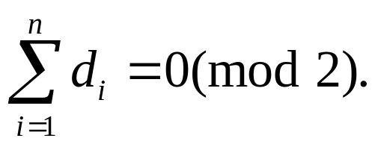
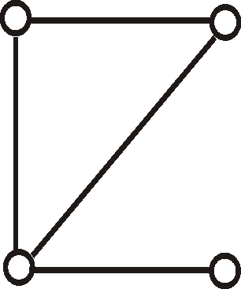
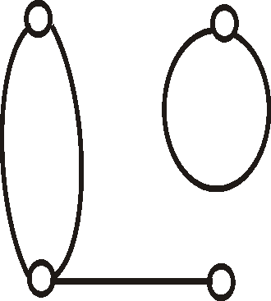
可图化
定理11.3 设非负整数列 d=(d₁ , d₂ ,…, d_{n})，则d是可图化的当且仅当
定理11.4设G为任意n阶无向简单图，则Δ(G)≤n-1.
例1 下述2组数能成为无向图的度数列吗?
(1) 3,3,3,4; (2) 1,2,2,3
解 (1) 不可能. 有奇数个奇数.
(2) 能
Discrete Math. , Chen Chen

Slide 15
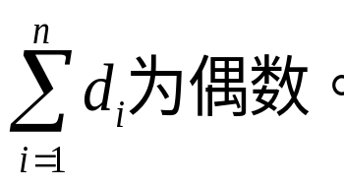
实例
例11.2 判断下列各非负整数哪些是可图化的？哪些可简单图化？
(1)（5,5,4,4,2,1） (2) (5,4,3,2,2) (3) (3,3,3,1)
(4) (d₁,d₂,…,d_{n}), d₁>d₂>,…,d_{n}>=1且
(5) (4,4,3,3,2,2)
解：除（1）外均可图化，而且只有（5）可简单图化。
Discrete Math. , Chen Chen

Slide 16
同构
定义11.5 设G₁=<V₁,E₁>, G₂=<V₂,E₂>为两个无向图(有向图),
若存在双射函数 f: V₁→V₂, 使得对于任意的v_{i},v_{j}∈V₁,
(v_{i},v_{j})∈E₁ (<v_{i},v_{j}>∈E₁) 当且仅当
(f(v_{i}), f(v_{j}))∈E₂ (<f(v_{i}), f(v_{j})>∈E₂)
并且 (v_{i},v_{j}) (<v_{i},v_{j}>) 与 (f(v_{i}),f(v_{j})) (<f(v_{i}),f(v_{j})>)的重数相同，则称G₁与G₂是同构的，记作G₁≅G₂.
图之间的同构关系可看成全体图集合上的二元关系，这个二元关系具有自反性，对称性和传递性，因而它是等价关系。
在这个等价关系的每个等价类中均取一个非标定图作为一个代表，凡与它同构的图，在同构的意义下都可以看成一个图。
到目前为止，还没找到判断两个图是否同构的有效的算法。
Discrete Math. , Chen Chen

Slide 17
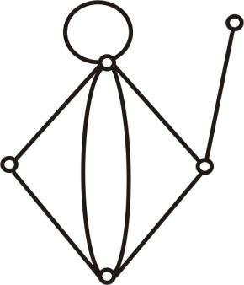
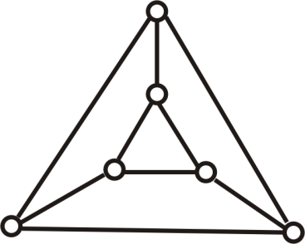
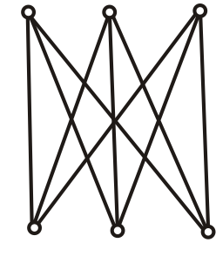
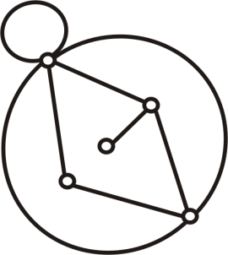
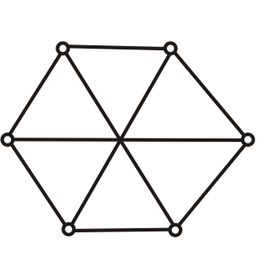
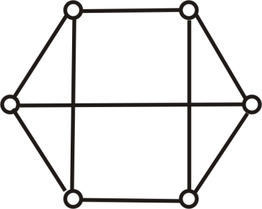
实例
Discrete Math. , Chen Chen

Slide 18
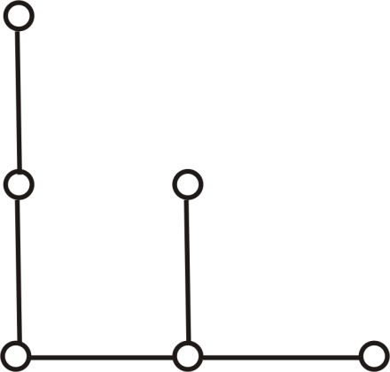
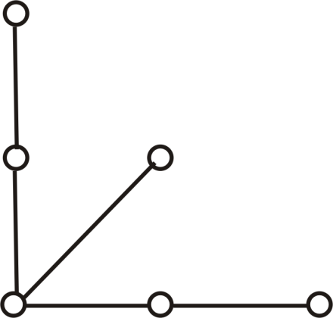
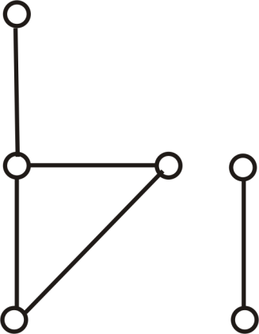
实例
例 画出3个以1,1,1,2,2,3为度数列的非同构的无向简单图.
Discrete Math. , Chen Chen

Slide 19
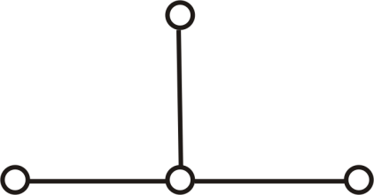
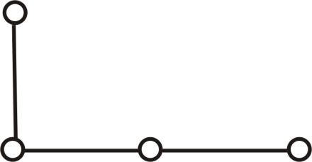
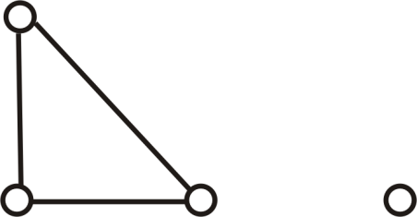
实例
例11.3 画出4阶3条边的所有非同构的无向简单图.
解 总度数为6, 分配给4个顶点, 最大度为3, 且奇度顶点数为偶数,有下述3个度数列: (1) 1,1,1,3;(2)1,1,2,2;(3)0,2,2,2.
1,1,1,3
1,1,2,2
0,2,2,2
Discrete Math. , Chen Chen

Slide 20
完全图与正则图
定义11.6 无向完全图G: 每对顶点之间都有一条边的无向简单图.
n 阶无向完全图记作K_{n},
顶点数 n, 边数 m=n(n−1)/2, Δ=δ=n−1.
有向完全图D: 每对顶点之间均有两条方向相反的边的有向简单图.
顶点数n, 边数m=n(n−1), Δ⁺=δ⁺=Δ⁻ =δ⁻ =n−1, Δ=δ=2(n−1).
N阶竞赛图D: D为有向简单图,且它的基图为K_{n}.
顶点数n, 边数m=n(n−1)/2.
定义11.7 k-正则图: 每个顶点的度数均为 k 的无向简单图.
顶点数 n, 边数 m=kn/2.
Discrete Math. , Chen Chen

Slide 21
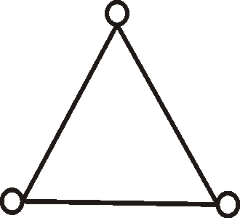
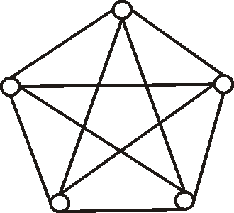
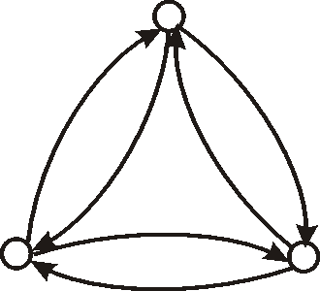
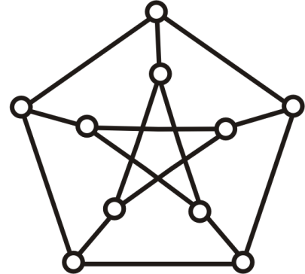
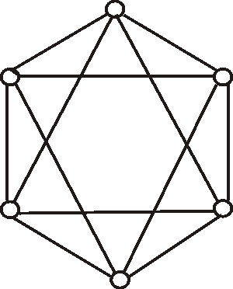
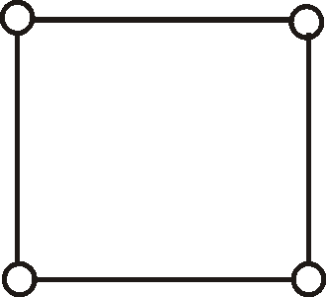
实例
K₃
K₅
3阶有向完全图
2正则图
3正则图
4正则图
Discrete Math. , Chen Chen

Slide 22
子图
定义11.8 设G=<V,E>, G′=<V′,E′>是两个图(同为无向,或同为有向图).
若V′⊆V且E′⊆E, 则称G′为G的子图, G为G′的母图, 记作G′⊆G.
若V′⊂V或E′⊂E, 称G′为G的真子图.
若G′⊆G 且V′=V, 则称G′为G的生成子图.
设V′⊆V且V′≠∅, 以V′为顶点集, 以两端点都在V′中的所有边为边集的G的子图称作V′的导出子图, 记作G[V′].
设E′⊆E且E′≠∅, 以E′为边集, 以E′中边关联的所有顶点为顶点集的G的子图称作E′的导出子图, 记作G[E′].
Discrete Math. , Chen Chen

Slide 23
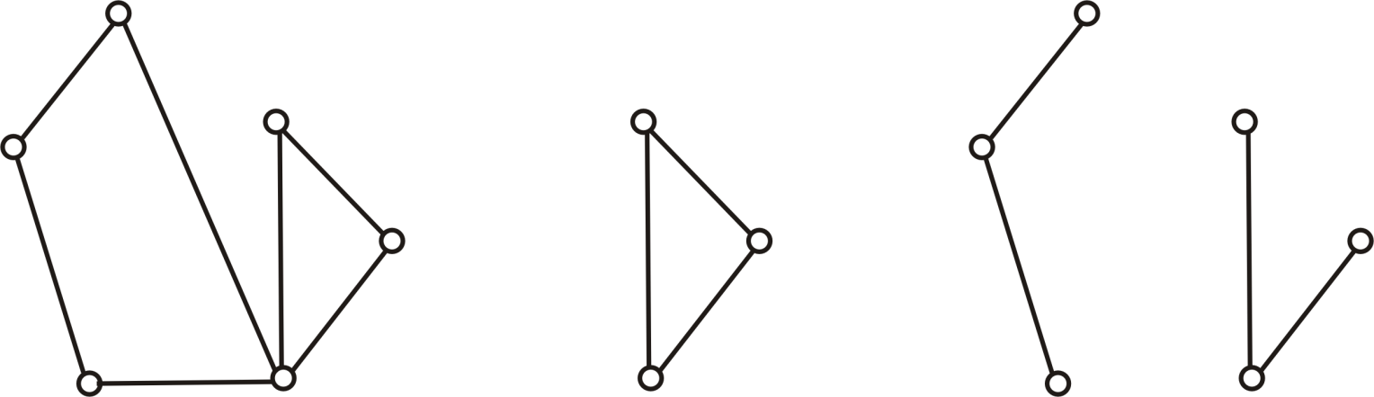
实例
a
a
e₁
e₁
f
f
f
e₂
b
e₆
e₆
b
e₃
e₅
e
e₅
e
e₃
e₅
e
e₇
e₇
e₇
c
e₄
d
d
c
d
(1)
(2)
(3)
(1),(2),(3)是(1)的子图, (2),(3)是真子图, (1)是母图.
(1),(3)是(1)的生成子图.
(2)是{d,e,f }的导出子图, 也是{e₅, e₆, e₇}导出子图.
(3)是{e₁, e₃, e₅, e₇}的导出子图.
Discrete Math. , Chen Chen

Slide 24


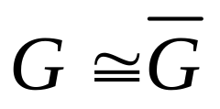
补图
定义11.9 设G=<V,E>为n阶无向简单图, 记 =V&V−E,
称 为G的补图.
a
a
e₁
e₁
f
f
b
e₂
b
e₆
e₃
e₅
e
e₃
e₅
e
e₇
e₇
c
d
c
e₄
d
(2)
(1)
若
, 称G是自补图.
Discrete Math. , Chen Chen

Slide 25
从图中删边、 点集合
定义11.10 设G=<V,E>为无向图。
记 G−e : 从G中删除e
G−E ′: 从G中删除E ′中所有边
G−v: 从G中删除v及关联的边
G−V ′: 从G中删除V ′中所有的顶点及关联的边
G \ e : 从G中删除e后将e的两个端点用一个新的顶点代替.
G+(u, v): 在u, v之间加一条边
Discrete Math. , Chen Chen

Slide 26
例子
v₁
v₂
e₄
v₃
G−e₁ :
v₁
v₂
e₄
v₃
G:
e₃
e₃
e₁
e₂
e₅
e₂
e₅
v₅
v₆
e₈
v₈
v₅
v₆
e₈
v₈
v₄
e₆
e₇
v₄
e₆
e₇
G−{e₂,e₅}:
v₁
v₂
e₄
v₃
G−v₅ :
v₂
e₄
v₁
v₃
e₃
e₁
e₁
e₂
e₅
v₅
v₆
e₈
v₈
v₆
e₈
v₈
v₄
e₆
e₇
v₄
v₁
v₂
e₄
v₃
e₉
v₂
v₁
e₄
v₃
G \ e₆ :
e₃
G+(v₁, v₂):
e₁
e₂
e₅
e₃
e₁
e₂
e₅
w
e₇
v₆
e₈
v₈
v₅
v₄
v₆
e₈
v₈
e₆
e₇
Discrete Math. , Chen Chen

Slide 27
11.2通路与回路
定义11.11 给定图G=<V,E>为无向标定图, G中顶点与边的交替序列Γ=v₀e₁v₁e₂…e_{l}v_{l}. 其中1≤i≤l, e_{i}=(v_{i−1},v_{i}), 则称Γ为v₀到v_{l}的通路,
v₀和v_{l}分别为通路的起点和终点, l(边的条数)为通路的长度.
又若v₀=v_{l}, 则称Γ为回路.
若通路中所有边各异, 则称为简单通路.
若回路中所有边各异, 则称为简单回路.
否则称为复杂通路(复杂回路).
若通路Γ中所有顶点各异, 则称Γ为初级通路或路径.
若回路中所有顶点(除v₀=v_{l})各异, 则称Γ为初级回路或圈.
长度为奇数的圈称作奇圈.
长度为偶数的圈称作偶圈.
Discrete Math. , Chen Chen

Slide 28
说明
(1) 表示方法
① 按定义用顶点和边的交替序列, Γ=v₀e₁v₁e₂…e_{l}v_{l}
② 用边序列, Γ=e₁e₂…e_{l}
③ 简单图中, 用顶点序列, Γ=v₀v₁…v_{l}
(2) 在无向图中, 长度为1的圈由环构成.
长度为2的圈由两条平行边构成.
在无向简单图中, 所有圈的长度≥3.
在有向图中, 长度为1的圈由环构成.
在有向简单图中, 所有圈的长度≥2.
Discrete Math. , Chen Chen

Slide 29
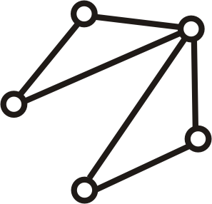
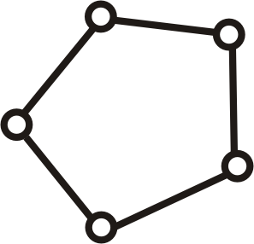
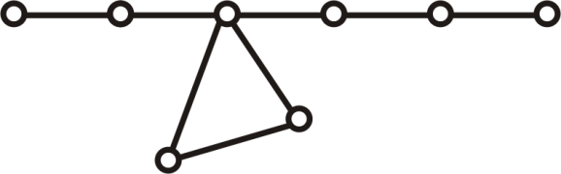
说明(续)
(3) 初级通路(回路)是简单通路(回路), 但反之不真.
初级通路
非初级的
简单回路
初级回路
非初级的简单通路
Discrete Math. , Chen Chen

Slide 30
通路与回路(续)
定理11.5 在n阶图G中, 若从顶点u到v(u≠v)存在通路, 则从u到v存在长度小于等于n−1的通路.
证 若通路中没有相同的顶点(即初级通路), 长度必≤ n−1.
若有相同的顶点, 删去这两个顶点之间的这一段, 仍是u到v的通路.
重复进行, 直到没有相同的顶点为止.
推论 在n阶图G中, 若从顶点u到v(u≠v)存在通路, 则从u到v一定存在长度小于或等于n−1的初级通路.
定理11.6 在n阶图中, 若存在v到自身的回路, 则一定存在v到自身长度小于等于n的回路.
推论 在n阶图中, 若存在v到自身的简单回路, 则一定存在v到自身长度小于等于n的初级回路.
Discrete Math. , Chen Chen

Slide 31
11.3 图的连通性
定义11.12设无向图G=<V,E>, u,v∈V
u与v连通: 若u与v之间有通路,记为u∼v.规定u∼ u.
连通关系 R={<u,v>| u,v∈V且u∼ v},
则可验证R是等价关系.
定义11.13 连通图: 任意两点都连通的图.
规定平凡图是连通图.
非连通图:不是连通图的图.
定义11.14 连通分支:设V/R={V₁,V₂,…,V_{k}}, 称V关于R的等价类的导出子图G[V₁],G[V₂],…,G[V_{k}] 为G的连通分支.
连通分支数 p(G)=k.
G是连通图⇔ p(G)=1.
Discrete Math. , Chen Chen

Slide 32
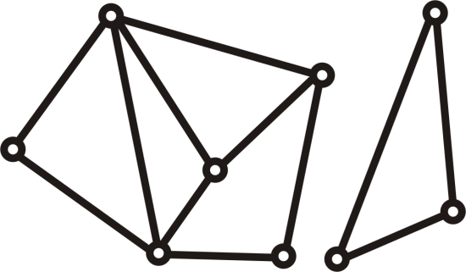
短程线与距离
定义11.15 设无向图G=<V,E>, u,v∈V.
若u∼v,
u与v之间的短程线: u与v之间长度最短的通路.
u与v之间的距离d(u,v): u与v之间短程线的长度.
若u与v不连通, 规定d(u,v)=∞.
性质：
(1) d(u,v)≥0, 且d(u,v)=0 ⇔ u=v
(2) d(u,v)=d(v,u)
(3) d(u,v)+d(v,w)≥d(u,w)
a
g
f
b
d
i
c
e
h
例如 a与e之间的短程线:ace,afe.
d(a,e)=2, d(a,h)= ∞
Discrete Math. , Chen Chen

Slide 33
点割集与边割集
定义11.16 设无向图G=<V,E>,若V ′⊂V且V ′ ≠∅, 使得p(G−V ′)>p(G),而对∀V′′⊂V ′, p(G−V′′)=p(G), 则称V ′为G的点割集.
若{v}为点割集, 则称v为割点.
定义11.17若E ′⊆E, E ′ ≠∅ ,使得p(G−E ′)>p(G),而对∀E ′′⊂E ′, p(G−E ′′)=p(G), 则称E ′为G的边割集.
若{e}为边割集, 则称e为割边或桥.
例
点割集：{v₂, v₄}, {v₃}, {v₅}
割点：{v₃}, {v₅}
边割集:{e₅},{e₆},{e₁,e₂},{e₁,e₃},{e₁,e₄},
{e₂,e₃},{e₂,e₄},{e₃,e₄}
桥: {e₅},{e₆}
v₁
e₁
v₂
v₅
e₄
e₂
e₅
e₆
e₃
v₄
v₃
v₆
Discrete Math. , Chen Chen

Slide 34
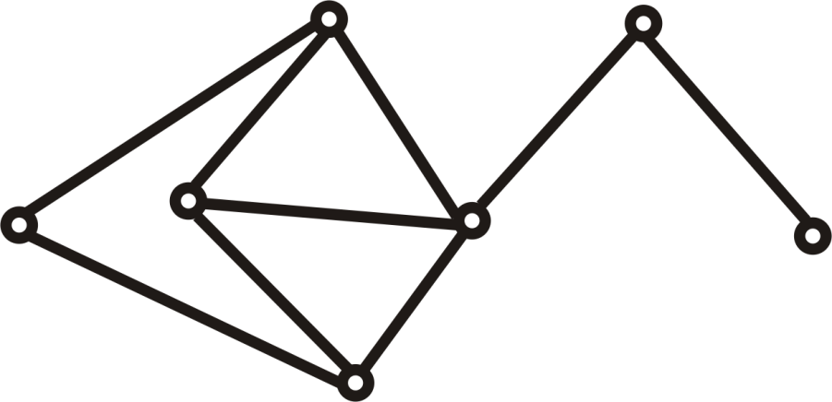
实例
d
f
割点:
e,
f
e₁
点割集:{e},{f },
{c,d}
e₆
e₉
e₃
e₈
e₄
桥:
e₈,
e₉
a
b
g
e₅
e
e₂
e₇
边割集:{e₈},{e₉},
{e₁,e₂},
c
{e₁, e₃, e₆},
{e₁, e₃, e₄, e₇}
说明：K_{n}无点割集.
n 阶零图既无点割集，也无边割集.
若G连通，E ′为边割集，则p(G−E ′)=2.
若G连通，V ′为点割集，则p(G−V ′)≥2.
Discrete Math. , Chen Chen

Slide 35
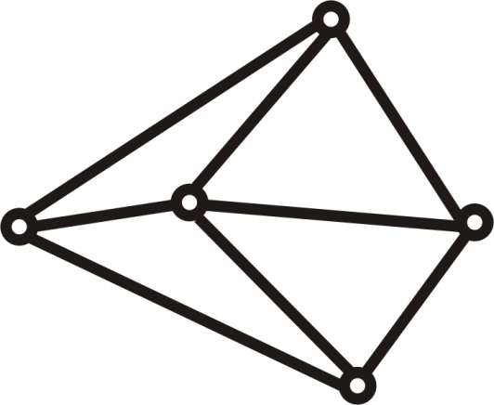
点连通度与边连通度
定义11.18 设无向连通图G=<V,E>,
称κ(G)=min{ |V′ | | V′是G的点割集}为G的点连通度.
若κ(G)≥k, k为非负整数,则称G是k-连通图.
若G是k-连通图,则在G中删除任何k-1个顶点后,所得图是
连通的.
定义11.19 设无向连通图G=<V,E>,
称 λ(G)=min{ |E′ | | E′是G的边割集 }为G的边连通度.
若 λ(G)≥r，则称G是r边-连通图。
若G是r边-连通图, 则在G中删除任意r-1条边后, 所得图是
连通的.
例如
κ(G)=
3
λ(G)=
3
Discrete Math. , Chen Chen

Slide 36
点连通度与边连通度(续)
说明:
(1) 若G是平凡图, 则κ(G)=0, λ(G)=0.
(2) 若G是完全图K_{n}, 则κ(G)=n−1, λ(G)= n−1.
(3) 若G中存在割点, 则κ(G)=1;
若G中存在割边, 则 λ(G)= 1.
(4) 规定非连通图的点连通度和边连通度均为0.
(5)设G₁,G₂都是n阶无向简单图，
若κ(G₁)＞κ(G₂)，则称G₁比G₂的点连通程度高.
若λ(G₁)＞λ(G₂)，则称G₁比G₂的边连通程度高.
例: P280图11.9
定理11.7 对任何无向图G, 有 κ(G) ≤ λ(G) ≤ δ(G).
Discrete Math. , Chen Chen

Slide 37
有向图的连通性及其分类
定义11.20 设有向图D=<V,E>, u,v∈V,
u可达v: u到v有通路. 规定u到自身总是可达的.
u与v相互可达: u可达v且v可达u
定义11.22 设有向图D=<V,E>,
D弱连通(连通): 略去各边的方向所得无向图为连通图
D单向连通: ∀u,v∈V，u可达v 或v可达u
D强连通: ∀u,v∈V，u与v相互可达
定理11.8 D是强连通的当且仅当D中存在经过所有顶点的回路
定理11.9 D是单向连通的当且仅当D中存在经过所有顶点的通路
Discrete Math. , Chen Chen

Slide 38
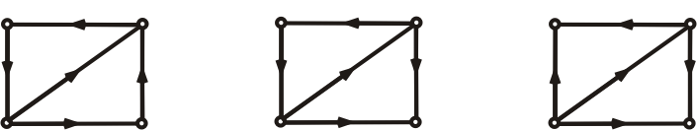
实例
强连通
单连通
弱连通
Discrete Math. , Chen Chen

Slide 39
有向图中的短程线与距离
定义11.21 设有向图D=<V,E>, u,v∈V, 如果u可达v,
u到v的短程线: u到v长度最短的通路
距离d<u,v>: u到v的短程线的长度
若u不可达v, 规定d<u,v>=∞.
性质：
d<u,v>≥0, 且d<u,v>=0 ⇔ u=v
d<u,v>+d<v,w> ≥d<u,w>
注意: 没有对称性
Discrete Math. , Chen Chen

Slide 40
例题
例1 在仅两个奇次顶的无向图中，此二奇次顶连通．
证 如果图G中恰好有两个奇次顶u,v，
但在G中这两个奇次项u,v不连通，
则存在G的两个连通片G₁与G₂，使得u∈V(G₁), v∈V(G₂)。
对于连通图G₁与G₂来说．皆有1个奇次项．
与定理11.1的推论相矛盾。
Discrete Math. , Chen Chen

Slide 41
扩大路径法---最长轨(极大路径)法
设G=<V,E>为n阶无向图,E≠∅.设是G中一条路径,若此路径Γ_{l} 的始点或终点与通路外的顶点相邻,则将他们扩到通路中,继续这过程,直到最后得到的通路的始点和终点不与通路外的顶点相邻为止.
设最后得到的路径为 Γ_{l +k} ,称它为极大路径.
利用这种方法我们可以找到图G的最长轨.
例 无零次与1次顶的单图中有圈.
证 由于此图G中无零次与1次顶．所以对于每个顶v，d(v) ≥2,
且存在一条最长轨P(u₀,v₀) ：
u₀
v₀
这样u₀,v₀还至少各有一条不在P(u₀,v₀)上的边与之关联，
这种边的另一端必在P(u₀,v₀)上，不然P(u₀,v₀)还可以加长，
与P(u₀,v₀)最长相违.于是造成如图所示的情形
u₀
v₀
从而G中有圈.
e₂
e₁
Discrete Math. , Chen Chen

Slide 42

例 若图G是连通图，G₁是G的子图，|V(G₁)|<|V(G)|,则G中有不属于G₁的边e,e的一端属于V(G₁)，另一端不属于V(G₁)。
u
v₁
v₂
v_{i}
v
例11.8 若G是n阶无向简单图,每顶次数不小于3,则G中有偶圈。
v₀
v₁
v₂
v_{i}
v_{j}
v_{m}
考虑最长轨v₀…v_{m}。则存在v_{i}≠v_{j},1<i<j<m使v_{i} , v_{j}与v₀相邻。
最后考虑i,j的奇偶性即可。
Discrete Math. , Chen Chen

Slide 43
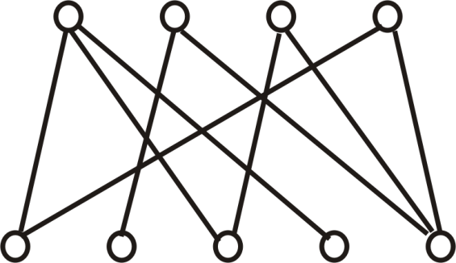
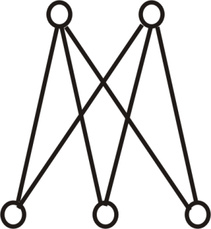
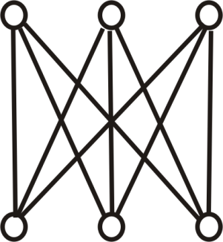
二部图
定义11.23 设G=<V,E>,若能将V分成V₁和V₂(V₁∪V₂=V, V₁∩V₂=ø),使得G中的每条边的两个端点都是一个属于V₁,另一个属于V₂,则称G为二部图(二分图, 偶图)，记为<V₁,V₂,E>。
称V₁与V₂为互补顶点子集.
若G为简单二部图, V₁中每个顶点均与V₂中所有顶点相邻, 则称G为完全二部图, 记为K_{r,s}, r=|V₁|, s=|V₂|.
K₂₃
K₃₃
定理11.10 一个无向图G是二部图当且仅当G中无奇数长度的回路。
分析: 必要性: G有回路→每个圈为偶圈,利用顶点划分。
充分性: 考虑连通性,然后根据跟某个点的距离的奇偶性划分顶点集合.
Discrete Math. , Chen Chen

Slide 44
二部图的判别定理证明
证 必要性.
设G=<V₁,V₂,E>是二部图, 每条边只能从V₁到V₂, 或从V₂到V₁,
故任何回路必为偶长度.
充分性.
不妨设G至少有一条边且连通. 取任一顶点u, 令
V₁={v | v∈V ∧ d(v,u)为偶数},
V₂={v | v∈V ∧ d(v,u)为奇数}
则V₁∪V₂=V, V₁∩V₂=∅.
先证V₁中任意两点不相邻.
假设存在s,t∈V₁, e=(s,t)∈E.
设Γ₁, Γ₂分别是u到s,t的短程线, 则
Γ₁∪e ∪Γ₂是一条回路, 其长度为奇数, 与假设矛盾.
同理可证V₂中任意两点不相邻.
Discrete Math. , Chen Chen

Slide 45
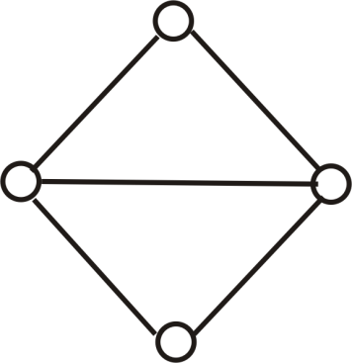
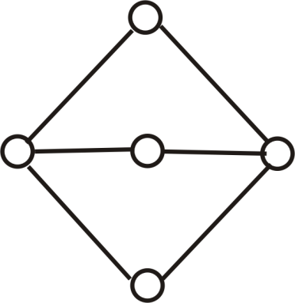
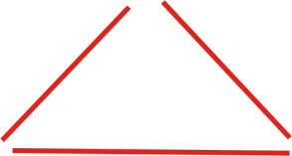
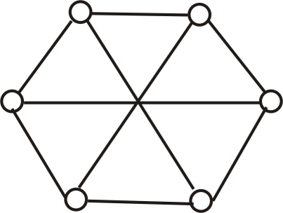







实例
非二部图
非二部图
Discrete Math. , Chen Chen

Slide 46
11.4 图的矩阵表示
无向图的关联矩阵
有向无环图的关联矩阵
有向图的邻接矩阵
  有向图中的通路数与回路数
有向图的可达矩阵
Discrete Math. , Chen Chen

Slide 47

无向图的关联矩阵
定义11.24 设无向图G=<V,E>, V={v₁, v₂, …, v_{n}}, E={e₁, e₂, …, e_{m}}.
令m_{ij}为v_{i}与e_{j}的关联次数, 称(m_{ij})_{n×m}为G的关联矩阵, 记为M(G).
m_{ij}的可能取值为:0,1,2.
例子:P284图11.14
例如
e₁
2 1 1 0 0 0
0 1 0 1 1 1
0 0 0 0 1 1
0 0 0 0 0 0
0 0 1 1 0 0
v₁
e₂
v₂
e₃
e₆
M(G)=
e₄
e₅
v₅
v₃
v₄
Discrete Math. , Chen Chen

Slide 48



关联矩阵的性质
(4) e_{i} 与e_{i}是平行边 ⇔ 第j列与第k列相同
(5) v_{i}是孤立点 ⇔ 第i行全为0
(6) e_{j}是环 ⇔ 第j列的一个元素为2, 其余为0
Discrete Math. , Chen Chen

Slide 49


无环有向图的关联矩阵
定义11.25 设无环有向图D=<V,E>, V={v₁, v₂, …, v_{n}}, E={e₁, e₂, …, e_{m}}.
令
则称(m_{ij})_{n×m}为D的关联矩阵, 记为M(D).
例子:P285图11.15
性质:
(2) 第i行1的个数等于d⁺(v), 第i行−1的个数等于d⁻(v)
(3) e_{j}与e_{k}是平行边 ⇔ 第j列与第k列相同
Discrete Math. , Chen Chen

Slide 50

实例
e₁
– 1 1 0 0 0 –1 1
0 –1 1 0 0 0 0
0 0 –1 –1 –1 1 –1
1 0 0 1 1 0 0
v₁
v₄
e₆
e₂
e₅
e₄
M(D)=
e₇
v₂
v₃
e₃
Discrete Math. , Chen Chen

Slide 51





有向图的邻接矩阵
定义11.26
设有向图D=<V,E>, V={v₁, v₂, …, v_{n}}, E={e₁, e₂, …, e_{m}}, 令
为顶点v_{i}邻接到顶点v_{j}边的条数，称( )_{m×n}为D的邻接矩阵,
记作A(D), 简记作A.
例子:P286图11.16
Discrete Math. , Chen Chen

Slide 52

实例
v₁
v₄
1 1 0 0
0 0 1 0
1 0 0 0
1 0 2 0
A=
v₂
v₃
Discrete Math. , Chen Chen

Slide 53








有向图中的通路数与回路数
定理11.11 设A为n阶有向图D的邻接矩阵, 则A^{l}(l≥1)中元素
等于D中v_{i}到v_{j}长度为 l 的通路(含回路)数, 等于v_{i}到自身长
度为l 的回路数, 等于D中长度为 l 的通路(含回路)
总数, 等于D中长度为 l 的回路总数.
推论 设B_{l}=A+A²+…+A^{l}(l≥1), 则B_{l}中元素 等于D中v_{i}到
v_{j}长度小于等于 l 的通路(含回路)数, 等于D中v_{i}到v_{i}的长
度小于等于 l 的回路数, 等于D中长度小于等于l
的通路(含回路)数, 为D中长度小于等于l 的回路数.
Discrete Math. , Chen Chen

Slide 54

实例(续)
v₁
v₄
v₂
v₃
1 1 0 0
0 0 1 0
1 0 0 0
1 0 2 0
1 1 1 0
1 0 0 0
1 1 0 0
3 1 0 0
2 1 1 0
1 1 0 0
1 1 0 0
3 3 1 0
A=
A²=
A³=
3 2 1 0
1 1 0 0
2 1 1 0
4 3 1 0
v₁到v₂长为3的通路有1条
v₁到v₃长为3的通路有1条
v₁到自身长为3的回路有2条
D中长为3的通路共有15条,其中回路3条
A⁴=
说明: 在这里, 通路和回路数是定义意义下的.
Discrete Math. , Chen Chen

Slide 55

有向图的可达矩阵
定义11.27
设有向图D=<V,E>, V={v₁, v₂, …, v_{n}}, 令
称(p_{ij})_{n×n}为D的可达矩阵, 记作P(D), 简记为P.
性质:
P(D)主对角线上的元素全为1.
D强连通当且仅当P(D)的元素全为1.
Discrete Math. , Chen Chen

Slide 56

实例
例1 (1) v₁到v₄,v₄到v₁长为3的通路各有多少条?
(2) v₁到自身长为1,2,3,4的回路各有多少条?
(3) 长为4的通路共有多少条?其中有多少条回路?
(4) 长度小于等于4的回路共有多少条?
(5) 写出D的可达矩阵, 并问D是强连通的吗?
v₁
1 2 1 0
0 0 1 0
0 0 0 1
0 0 1 0
v₄
A=
v₂
v₃
Discrete Math. , Chen Chen

Slide 57
实例(续)
解
1 2 3 1
0 0 0 1
0 0 1 0
0 0 0 1
1 2 4 3
0 0 1 0
0 0 0 1
0 0 1 0
1 2 6 4
0 0 0 1
0 0 1 0
0 0 0 1
A²=
A³=
A⁴=
可达矩阵
v₁到v₄长为3的通路有 条,
3
1 1 1 1
0 1 1 1
0 0 1 1
0 0 1 1
v₄到v₁长为3的通路有 条
0
v₁到自身长为1,2,3,4的回路各有 条
P=
1
长为4的通路共有 条，其中有 条回路
16
3
长度小于等于4的回路共有 条
8
非强连通,单连通
Discrete Math. , Chen Chen

